Slide 1
RYBY
Registrační číslo projektu: CZ.1.07/1.1.38/02.0025
Název projektu: Modernizace výuky na ZŠ Slušovice, Fryšták, Kašava a Velehrad
Tento projekt je spolufinancován z Evropského sociálního fondu a státního rozpočtu České republiky.
Př_107_Obratlovci_Ryby
Autor: Mgr. Hana Krajčová
Škola: Základní škola Fryšták, okres Zlín

Slide 2
Anotace:
Digitální učební materiál je určen pro opakování, upevňování a rozšiřování, seznámení, procvičování, srovnávání, …
Materiál rozvíjí, podporuje, prověřuje, vysvětluje, …
Je určen pro předmět ……. a ročník ………
Tento materiál vznikl jako doplňující materiál k učebnici: …přesná citace učebnice, včetně ISBN (dle generator.citace.com)
Tento digitální učební materiál je určen pro předmět přírodopis, 7.ročník.
Je zaměřen na opakování znaků a zástupců třídy ryb (sladkovodních i
mořských), učivo je dále procvičeno formou testu.
Materiál vznikal ze zápisů autorky, která vycházela z učebnice: Černík,V.,
Hamerská, M., Martinec, Z., Vaněk, J. Přírodopis 7: Zoologie a botanika
pro základní školy. 1. vyd. Praha: SPN, 2008, ISBN 978-807-2353-873

Slide 3
Znaky:
žijí ve slané i sladké vodě
proměnlivá teplota těla
kůže pokrytá šupinami a slizem
vnitřní kostěná kostra
ploutve párové: prsní, břišní
nepárové: hřbetní, řitní, ocasní
dýchají žábrami (kryté skřelemi)
srdce má 1 předsíň a 1 komoru
plynový měchýř
smyslové orgány: hmatové vousky, oči,
čichové jamky, proudový orgán
vnější oplození – tření ( jikry + mlíčí) - plůdek

Slide 4
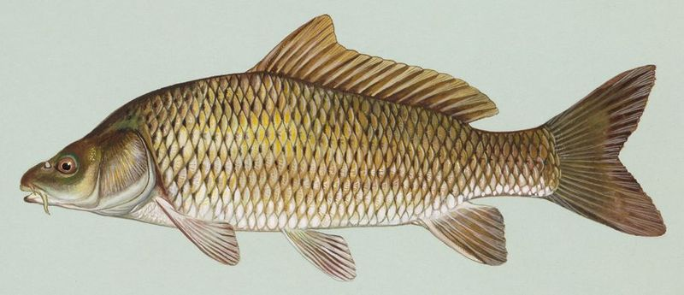
Kapr obecný
Párové ploutve: Nepárové ploutve:
HŘBETNÍ
OCASNÍ
1
PRSNÍ
BŘIŠNÍ
ŘITNÍ

Slide 5
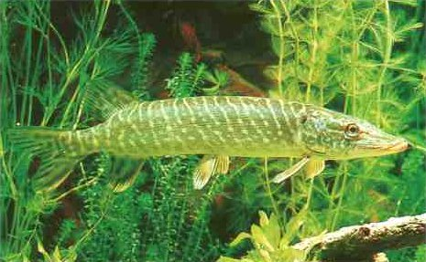
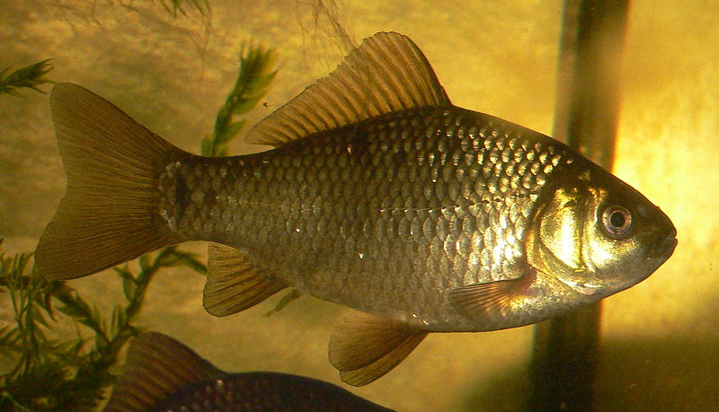
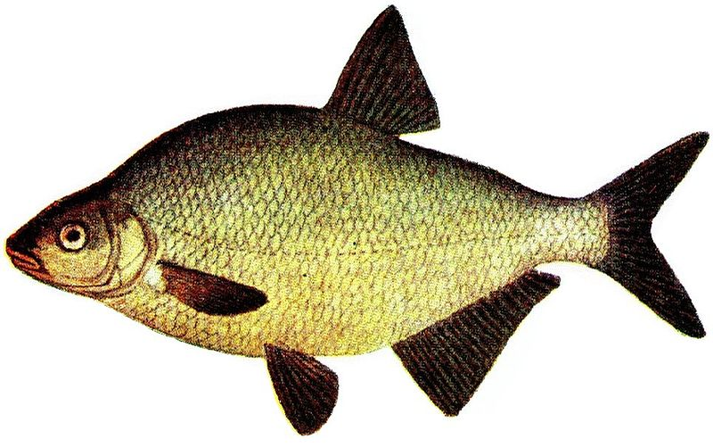
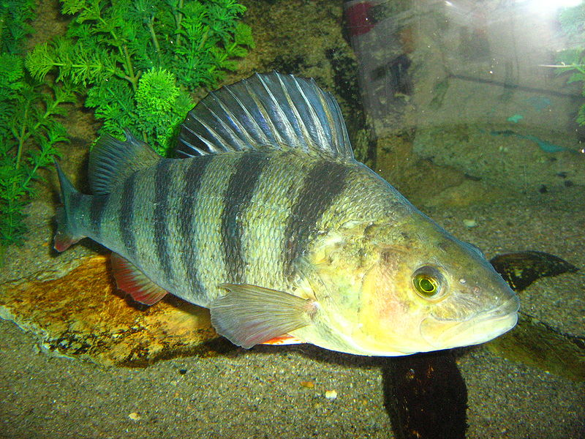
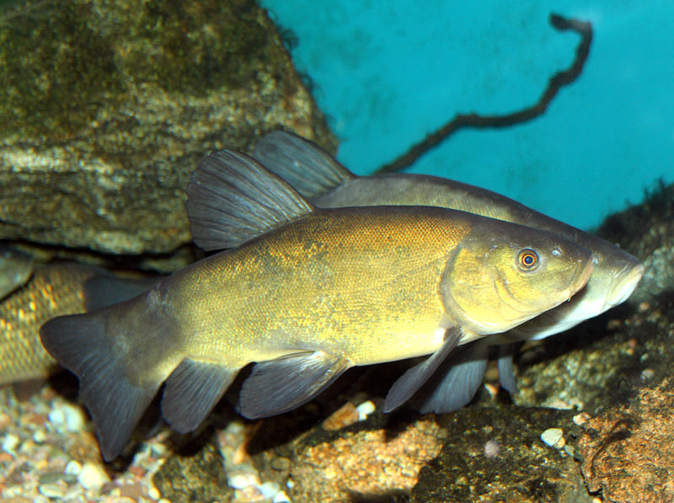
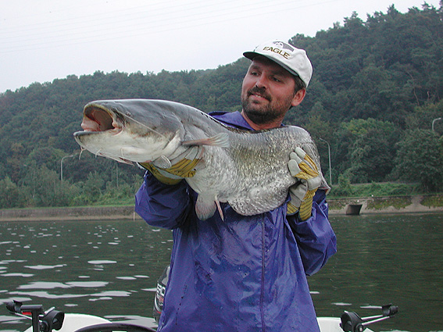
Sladkovodní
Štika obecná
Karas obecný
Cejn velký
3
2
4
Okoun říční
Lín obecný
Sumec velký
5
6
7

Slide 6
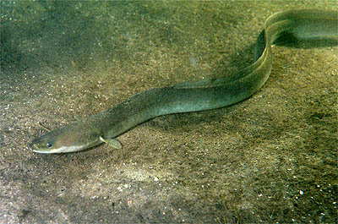
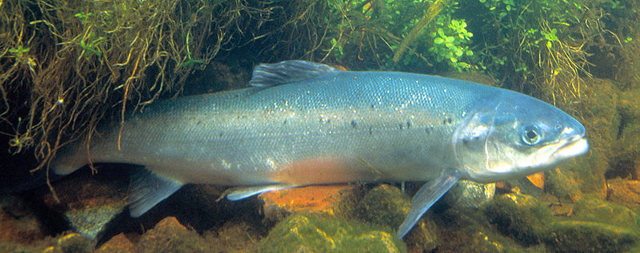
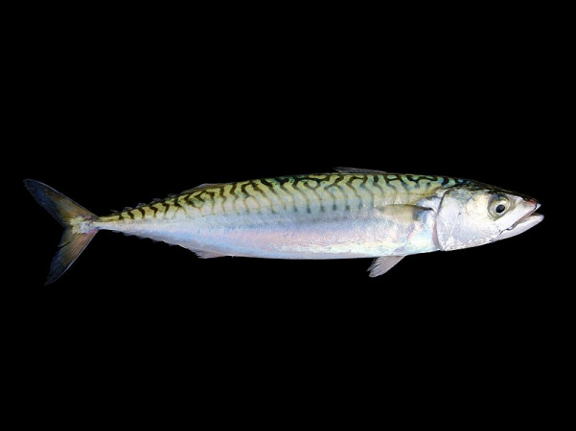
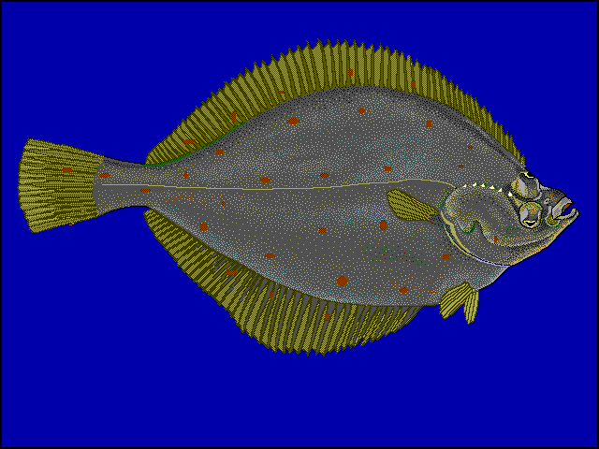
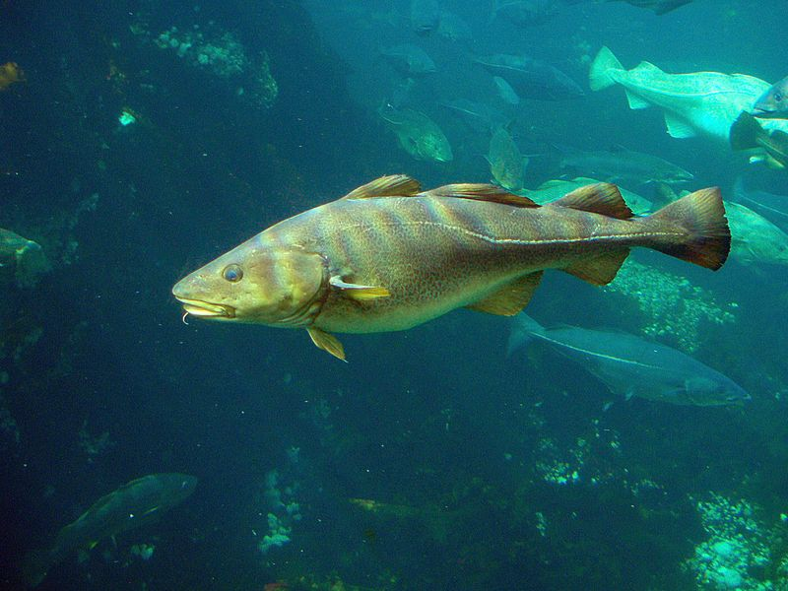
Migrující a
mořské
Úhoř říční
Losos obecný
Makrela obecná
9
8
Platýs
Treska obecná
10
11
12

Slide 7
Štika obecná
Štika obecná je dravec. Žije hlavně v tekoucích vodách, ale i v rybnících. Má protáhlou hlavu, zuby směřují dozadu. Má posunutou hřbetní ploutev.
2

Slide 8
Karas obecný
Karas obecný nebo karas zlatý se liší od kapra obecného tím, že nemá na hlavě hmatové vousky. Žije i v mírně znečištěné stojaté vodě.
3

Slide 9
Cejn velký
Cejn velký je hojně chovaná plevelná ryba. Má vysoké, bočně zploštělé tělo, tmavé ploutve. Snese znečištěnou vodu.
4

Slide 10
Lín obecný
Lín obecný má drobné šupiny a zaoblené ploutve. Žije převážně ve stojatých vodách. Živí se drobnými živočichy a rostlinkami.
5

Slide 11
Okoun říční
Okoun říční má rozdělenou hřbetní ploutev, v přední části má tvrdé a ostré kostěné paprsky. Břišní, řitní a ocasní ploutve jsou načervenalé.
6

Slide 12
Sumec velký
Sumec velký je naše největší ryba. Dožívá se až 50 let a dorůstá až 2,5 m. Kolem úst má 2 dlouhé a 4 krátké vousy. Tělo není kryté šupinami. Je dravec.
7

Slide 13
Úhoř říční
Úhoř má hadovité tělo. V řekách žijí jen samice. Plují se třít do Sargasového moře, kde poté hynou. Larvy (monté) plavou zpět do řek s Golfským proudem.
8

Slide 14
Losos obecný
Losos má na těle černé tečky, které v době tření červenají. Žije na severu Atlantského oceánu. Ke tření táhne proti proudu do řek, kde poté hyne.
9

Slide 15
Proudový orgán slouží:
k vylučování moči
k dýchání
k udržování rovnováhy a orientaci

Slide 16
Oporu těla ryb tvoří:
vnější chitinová kostra
vnitřní kostěná kostra
vnitřní chrupavčitá kostra

Slide 17
Plynový měchýř slouží:
k regulaci výšky
k tvorbě moči
k regulaci teploty těla

Slide 18
13
Toto je: a) štika obecná
b) okoun říční
c) lín obecný

Slide 19
14
Toto je: a) sumec velký
b) losos obecný
c) štika obecná

Slide 20
Opakování ryb:
Ryby žijí ?
Jejich teplota těla je ?
Kůže ryb je krytá ?
Vnitřní kostra ryb je ?
Srdce je složené ?
Ryby dýchají ?
Orgán, který reguluje výšku ?
Vnější oplození se nazývá ?
ve sladké i slané vodě .
proměnlivá.
šupinami a slizem.
kostěná.
z 1 komory a 1 předsíně.
žábrami (kryté skřelemi).
plynový měchýř.
tření.

Slide 21
Výborně!

Slide 22
Zdroje použité dne 7. 12. 2012:
Common carp.jpg. In: Wikipedia: the free encyclopedia [online]. San Francisco (CA): Wikimedia Foundation, 2001-, 29. 1. 2007, 19:14 [cit. 2012-12-07]. Dostupné z: http://cs.wikipedia.org/wiki/Soubor:Common_carp.jpg
Hecht.jpg. In: Wikipedia: the free encyclopedia [online]. San Francisco (CA): Wikimedia Foundation, 2001- [cit. 2012-12-07]. Dostupné z: http://cs.wikipedia.org/wiki/Soubor:Hecht.jpg
CarassiusCarassius8.JPG. In: Wikipedia: the free encyclopedia [online]. San Francisco (CA): Wikimedia Foundation, 2001- [cit. 2012-12-07]. Dostupné z: http://cs.wikipedia.org/wiki/Soubor:CarassiusCarassius8.JPG
Braxen, Iduns kokbok.jpg. In: Wikipedia: the free encyclopedia [online]. San Francisco (CA): Wikimedia Foundation, 2001-, 27. 6. 2011, 10:52 [cit. 2012-12-07]. Dostupné z: http://cs.wikipedia.org/wiki/Soubor:Braxen,_Iduns_kokbok.jpg
Tinca tinca Prague Vltava 3.jpg. In: Wikipedia: the free encyclopedia [online]. San Francisco (CA): Wikimedia Foundation, 2001- [cit. 2012-12-07]. Dostupné z: http://cs.wikipedia.org/wiki/Soubor:Tinca_tinca_Prague_Vltava_3.jpg
PercheCommune.jpg. In: Wikipedia: the free encyclopedia [online]. San Francisco (CA): Wikimedia Foundation, 2001- [cit. 2012-12-07]. Dostupné z: http://cs.wikipedia.org/wiki/Soubor:PercheCommune.jpg
EuropeseMeervalLucasVanDerGeest.jpg. In: Wikipedia: the free encyclopedia [online]. San Francisco (CA): Wikimedia Foundation, 2001-, 24. 1. 2006, 07:02 [cit. 2012-12-07]. Dostupné z: http://cs.wikipedia.org/wiki/Soubor:EuropeseMeervalLucasVanDerGeest.jpg

Slide 23
Anguilla anguilla.jpg. In: Wikipedia: the free encyclopedia [online]. San Francisco (CA): Wikimedia Foundation, 2001-, 21. 8. 2005, 15:10 [cit. 2012-12-07]. Dostupné z: http://cs.wikipedia.org/wiki/Soubor:Anguilla_anguilla.jpg
Atlantischer Lachs.jpg. In: Wikipedia: the free encyclopedia [online]. San Francisco (CA): Wikimedia Foundation, 2001-, 6. 4. 2007, 12:59 [cit. 2012-12-07]. Dostupné z: http://cs.wikipedia.org/wiki/Soubor:Atlantischer_Lachs.jpg
Scomber scombrus.jpg. In: Wikipedia: the free encyclopedia [online]. San Francisco (CA): Wikimedia Foundation, 2001-, 18. 10. 2008, 20:02 [cit. 2012-12-07]. Dostupné z: http://cs.wikipedia.org/wiki/Soubor:Scomber_scombrus.jpg
Pleuronectes platessa.gif. In: Wikipedia: the free encyclopedia [online]. San Francisco (CA): Wikimedia Foundation, 2001-, 27. 11. 2005, 13:18 [cit. 2012-12-07]. Dostupné z: http://cs.wikipedia.org/wiki/Soubor:Pleuronectes_platessa.gif
Gadus morhua-Cod-2-Atlanterhavsparken-Norway.JPG. In: Wikipedia: the free encyclopedia [online]. San Francisco (CA): Wikimedia Foundation, 2001-, 2. 5. 2011, 13:19 [cit. 2012-12-07]. Dostupné z: http://cs.wikipedia.org/wiki/Soubor:Gadus_morhua-Cod-2-Atlanterhavsparken-Norway.JPG
Tinca tinca Prague Vltava 3.jpg. In: Wikipedia: the free encyclopedia [online]. San Francisco (CA): Wikimedia Foundation, 2001- [cit. 2012-12-07]. Dostupné z: http://cs.wikipedia.org/wiki/Soubor:Tinca_tinca_Prague_Vltava_3.jpg
Atlantischer Lachs.jpg. In: Wikipedia: the free encyclopedia [online]. San Francisco (CA): Wikimedia Foundation, 2001-, 6. 4. 2007, 12:59 [cit. 2012-12-07]. Dostupné z: http://cs.wikipedia.org/wiki/Soubor:Atlantischer_Lachs.jpg

